Slide 1

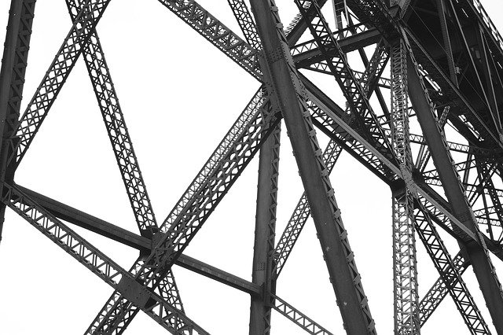
ΕΘΝΙΚΟ ΜΕΤΣΟΒΙΟ ΠΟΛΥΤΕΧΝΕΙΟ
Σχολή Πολιτικών Μηχανικών
Εργαστήριο Μεταλλικών Κατασκευών
Διπλωματική Εργασία
“Σύγκριση εναλλακτικών λύσεων προσθήκης ορόφου σε διώροφο κτίριο”
Σπουδαστής: Γεώργιος Π. Λαουλάκος
Επιβλέπων: Παύλος Θανόπουλος
Αθήνα, 12 Μαρτίου 2021

Slide 2
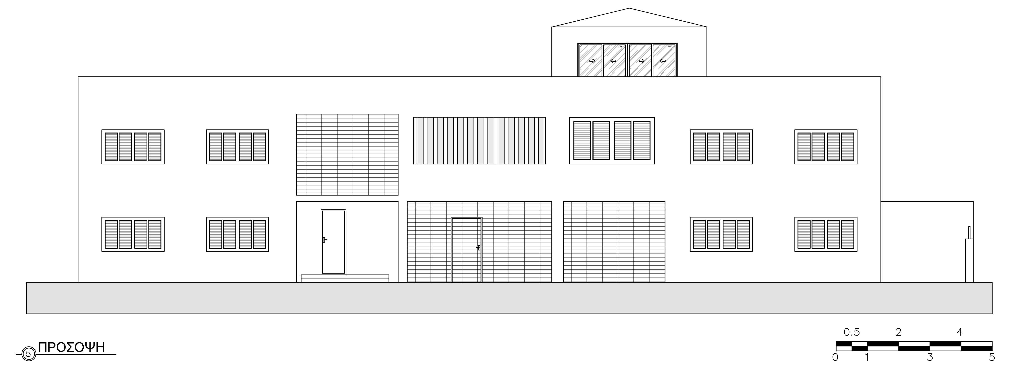
Αντικείμενο της Διπλωματικής Εργασίας
Υφιστάμενο διώροφο κτίριο
Περίπτωση 1: Προσθήκη ενός ορόφου από οπλισμένο σκυρόδεμα
Περίπτωση 2: Προσθήκη ενός ορόφου από δομικό χάλυβα
Σύγκριση των δύο περιπτώσεων
Εικ. 1:Υφιστάμενο κτίσμα στο οποίο γίνονται οι προσθήκες
Συμπεράσματα για τα χαρακτηριστικά κάθε προσθήκης
Αξιολόγηση αποτελεσματικότητας των παλαιών και νέων κανονιστικών πλαισίων
Στόχος
ΕΘΝΙΚΟ ΜΕΤΣΟΒΙΟ ΠΟΛΥΤΕΧΝΕΙΟ
Σχολή Πολιτικών Μηχανικών
Εργαστήριο Μεταλλικών Κατασκευών

Slide 3
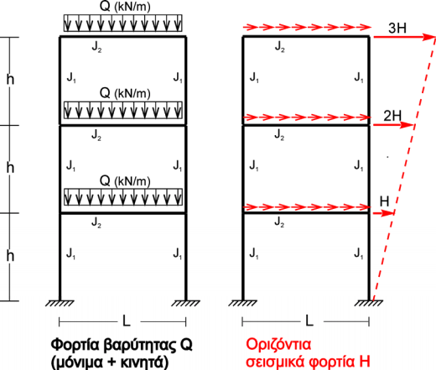
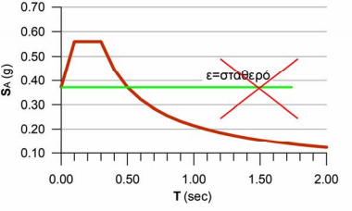
Κανονιστικό Πλαίσιο
Αρχική Μελέτη
Τροποποιημένος αντισεισμικός κανονισμός του 1984. Οι τροποποιήσεις αυτές ορίζουν οριζόντια φόρτιση με τριγωνική κατανομή.
Διάγραμμα τριγωνικής κατανομής
Μελέτη για έλεγχο στατικής επάρκειας
Τροποποιημένος Ε.Α.Κ., 2003
ΕΘΝΙΚΟ ΜΕΤΣΟΒΙΟ ΠΟΛΥΤΕΧΝΕΙΟ
Σχολή Πολιτικών Μηχανικών
Εργαστήριο Μεταλλικών Κατασκευών
Φάσμα ΕΑΚ

Slide 4
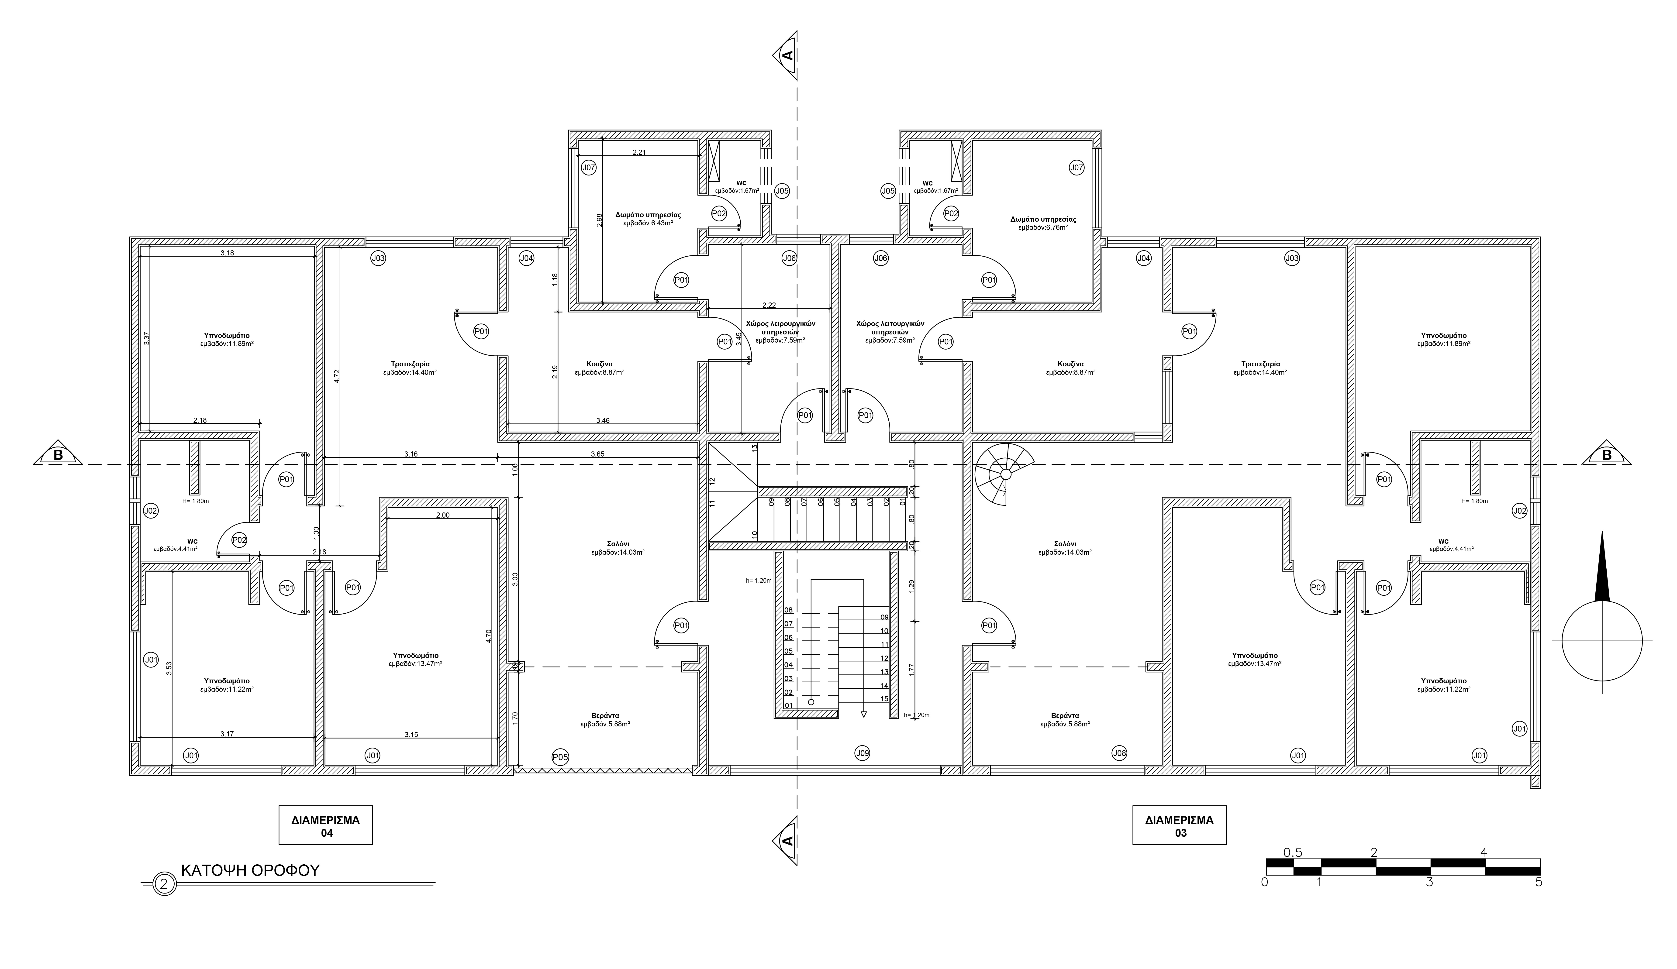
Ανάλυση Υφιστάμενης Κατασκευής
Α. Δεδομένα
-Χρονολογία κατασκευής 1987
-Τόπος: Αθήνα
-Οπλισμένο Σκυρόδεμα
-Έδραση σε ξηρό άργιλο (350 kΝ/m²)
-Πρόβλεψη για προσθήκη ορόφου
Β. Επίλυση στατικού φορέα τριώροφου για τη διαστασιολόγηση
των μελών του υπάρχοντος διωρόφου και των οπλισμών του
Επίλυση του φορέα με τους παλαιούς κανονισμούς (1954 για Ο.Σ. και αντισεισμικό του 1985)
Θεωρούμε : Ποιότητα σκυροδέματος B225
Ποιότητα χάλυβα διαμήκων μελών StIII
Ποιότητα χάλυβα πλακών StIII
Ποιότητα χάλυβα συνδερήρων StI
ΕΘΝΙΚΟ ΜΕΤΣΟΒΙΟ ΠΟΛΥΤΕΧΝΕΙΟ
Σχολή Πολιτικών Μηχανικών
Εργαστήριο Μεταλλικών Κατασκευών

Slide 5
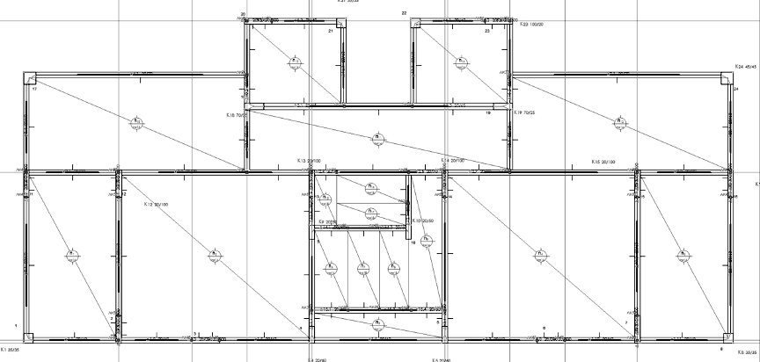
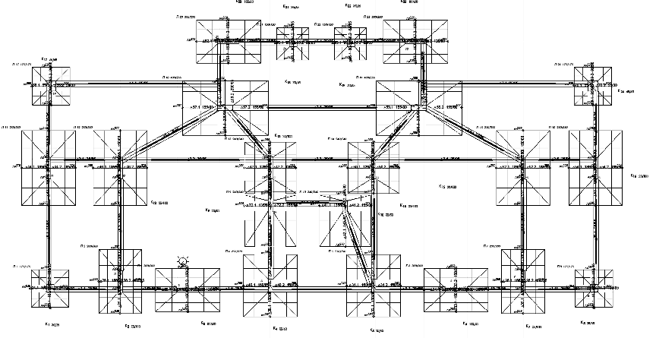
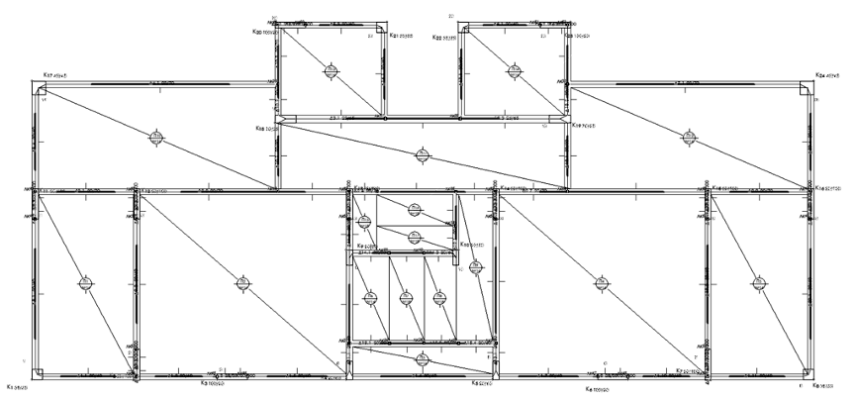
Μόρφωση Ξυλοτύπου
Ξυλότυπος πλάκας οροφής ισογείου
Θεμελίωση
Ξυλότυπος που προσεγγίζει την εσωτερική διαρρύθμιση,
χωρίς να την ακολουθεί πιστά
Διαστάσεις σύμφωνα με τις τότε πρακτικές
Πλάκες πάχους 14cm
Κλίμακες πάχους 18cm
Ξυλότυπος πλάκας οροφής α΄ ορόφου

Slide 6
Επίλυση Φορέα με Fespa
Διαδικασία Επίλυσης
Υποδιαστασιολόγηση
Σταδιακή αύξηση διατομών
Διαδοχικές δοκιμαστικές λύσεις
Επάρκεια

Slide 7
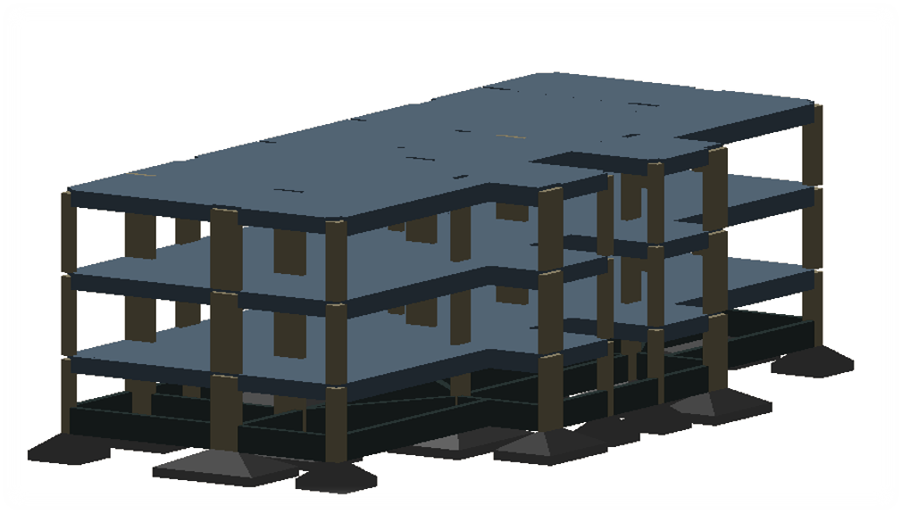
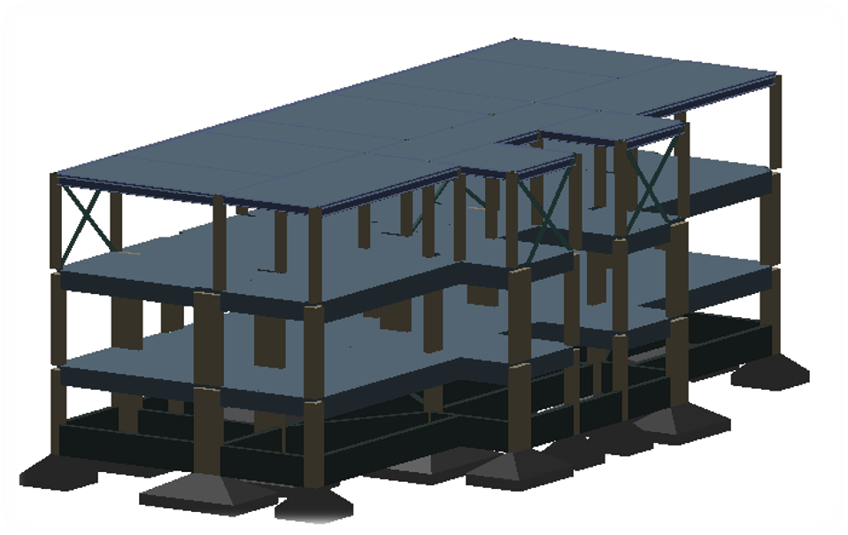
Περιγραφή Στατικών Συστημάτων
Υφιστάμενο:
Οπλισμένο σκυρόδεμα - συμπαγείς πλάκες
Δοκοί
Υποστηλώματα
Τοιχεία
Μεμονωμένα πέδιλα
Συνδετήριες δοκοί
Προσθήκες:
Εικ. 2:Τριώροφο με προσθήκη από οπλισμένο σκυρόδεμα
Περίπτωση 1: Προσθήκη ορόφου από οπλισμένο σκυρόδεμα
Συμπαγείς πλάκες
Δοκοί
Υποστυλώματα
Τοιχεία
Περίπτωση 2: Προσθήκη ορόφου από δομικό χάλυβα
Σύμμικτες πλάκες
Διατμητικοί σύνδεσμοι
Χαλύβδινες δοκοί
Χαλύβδινοι στύλοι
Χιαστοί σύνδεσμοι
ΕΘΝΙΚΟ ΜΕΤΣΟΒΙΟ ΠΟΛΥΤΕΧΝΕΙΟ
Σχολή Πολιτικών Μηχανικών
Εργαστήριο Μεταλλικών Κατασκευών
Εικ. 3:Τριώροφο με προσθήκη από δομικό χάλυβα

Slide 8
Συμπεράσματα για το Υφιστάμενο
Ο φέρων οργανισμός διαστασιολογείται
κανένα μέλος του δε βρίσκεται κοντά στην αστοχία
3. οι οπλισμοί θεωρείται προσεγγίζουν την πραγματικότητα
Σχεδιασμός Προσθηκών
ΕΘΝΙΚΟ ΜΕΤΣΟΒΙΟ ΠΟΛΥΤΕΧΝΕΙΟ
Σχολή Πολιτικών Μηχανικών
Εργαστήριο Μεταλλικών Κατασκευών

Slide 9
Επίλυση Προσθήκης Ορόφου
Σκοπός: Σύγκριση των αποτελεσμάτων των σχεδιαζόμενων φορέων από διαφορετικό υλικό
Προσθήκη από μπετόν
ΕΚΩΣ-ΕΑΚ
Ανελαστικές Αναλύσεις pushover χρονοιστορίας| KAN. ΕΠΕ. Παρ. 5.7-5.8
Δεδομένα κτιρίου
Προσθήκη από δομικό χάλυβα
EC-3
Ζώνη σεισμικής επικινδυνότητας
Συντελεστής σπουδαιότητας
Κατηγορία πλαστιμότητας
Τύπος εδάφους
Ποιότητες υλικών νέων μελών
Στάθμη αξιοπιστίας δεδομένων
ΕΘΝΙΚΟ ΜΕΤΣΟΒΙΟ ΠΟΛΥΤΕΧΝΕΙΟ
Σχολή Πολιτικών Μηχανικών
Εργαστήριο Μεταλλικών Κατασκευών

Slide 10
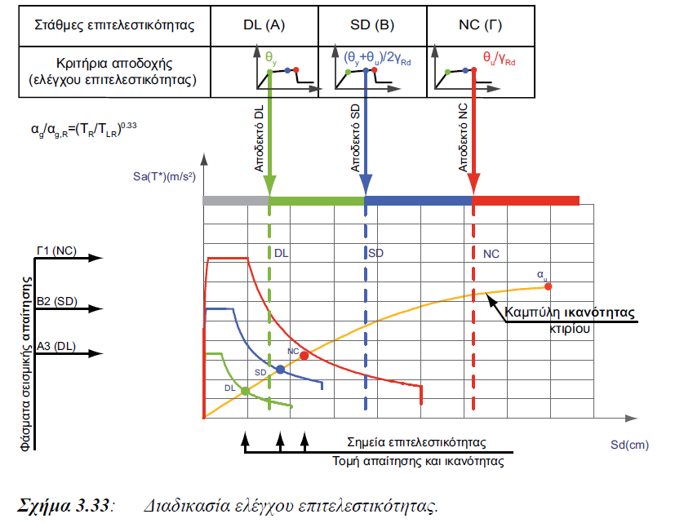
Pushover | Διαδικασία Ελέγχου
με βάση τις Στάθμες Επιτελεστικότητας
Συνθήκη συμμετοχής ανώτερων ιδιομορφών
Έλεγχος για τις στάθμες Α1|Β1|Γ1
Εύρεση λόγων επάρκειας μελών
Διαδικασία ελέγχου επιτελεστικότητας,
Εγχειρίδιο FESPA, 2020
ΕΘΝΙΚΟ ΜΕΤΣΟΒΙΟ ΠΟΛΥΤΕΧΝΕΙΟ
Σχολή Πολιτικών Μηχανικών
Εργαστήριο Μεταλλικών Κατασκευών

Slide 11
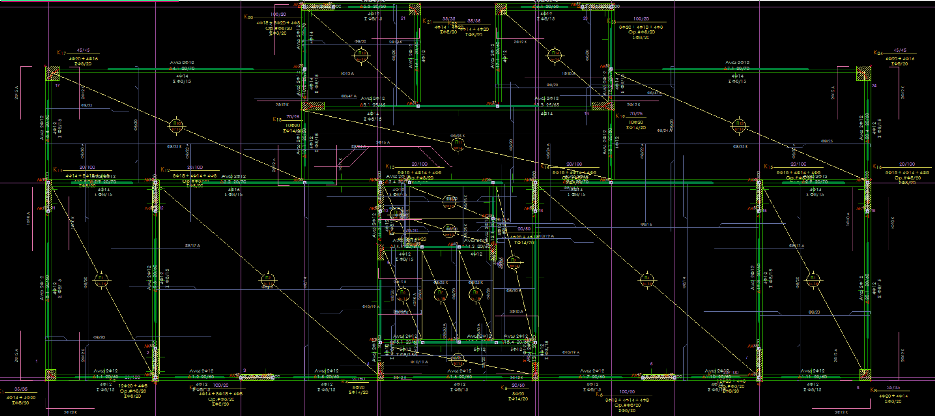
Ανάλυση Προσθήκης Οπλισμένου Σκυροδέματος
Διαστασιολόγηση | Όπλιση
ΕΑΚ 2003
ΕΚΩΣ 2000
Αποτίμηση φέρουσας ικανότητας
Ξυλότυπος προσθήκης οπλισμένου σκυροδέματος
ΕΘΝΙΚΟ ΜΕΤΣΟΒΙΟ ΠΟΛΥΤΕΧΝΕΙΟ
Σχολή Πολιτικών Μηχανικών
Εργαστήριο Μεταλλικών Κατασκευών

Slide 12
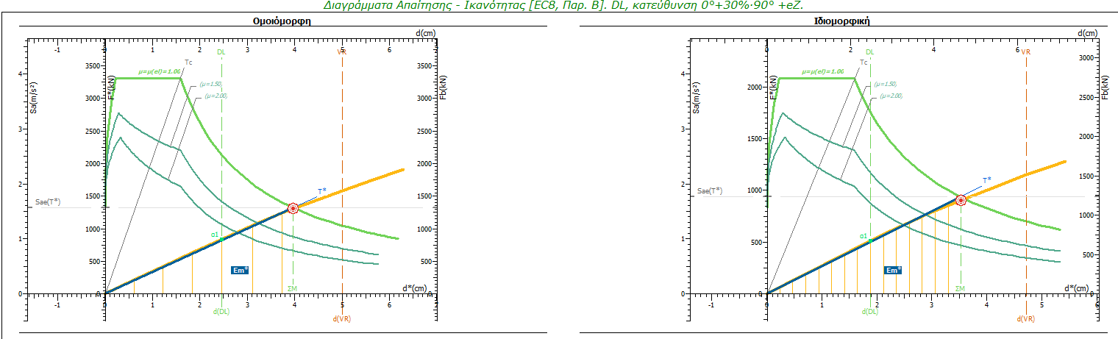
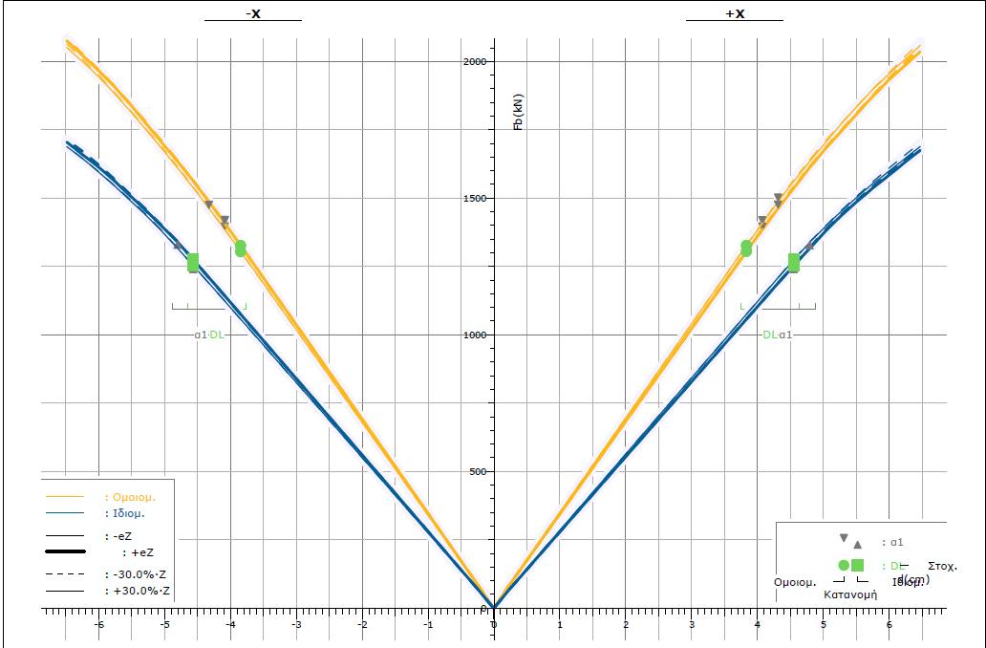
Ανάλυση Προσθήκης Οπλισμένου Σκυροδέματος
Ανάλυση pushover
Σχεδιασμός για στάθμη επιτελεστικότητας Α1
Λόγοι επάρκειας των μελών του φορέα
Διάγραμμα F-d
Διάγραμμα Απαίτησης – Ικανότητας, στάθμης Α1

Slide 13
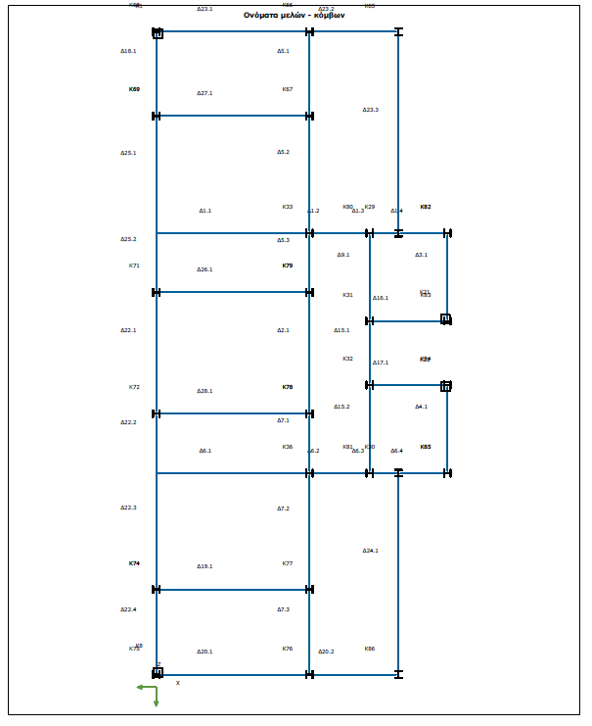
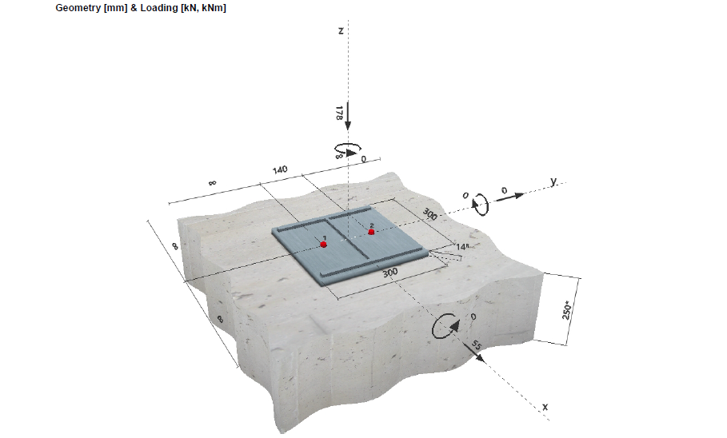
Ανάλυση Προσθήκης Δομικού Χάλυβα
Τηρούνται τα γεωμετρικά χαρακτηριστικά των υφιστάμενων κατόψεων
Τα μεταλλικά υποστυλώματα εδράζονται αρθρωτά στα υφιστάμενα, μέσω χημικών βλήτρων
Σύμμικτες πλάκες συνολικού πάχους 8εκ.
Προσομοίωση έδρασης μεταλλικού
υποστυλώματος, PROFIS
Έλεγχος μεταλλικών μελών με βάση τον EC3
ΕΘΝΙΚΟ ΜΕΤΣΟΒΙΟ ΠΟΛΥΤΕΧΝΕΙΟ
Σχολή Πολιτικών Μηχανικών
Εργαστήριο Μεταλλικών Κατασκευών
Ξυλότυπος προσθήκης με δομικό χάλυβα

Slide 14
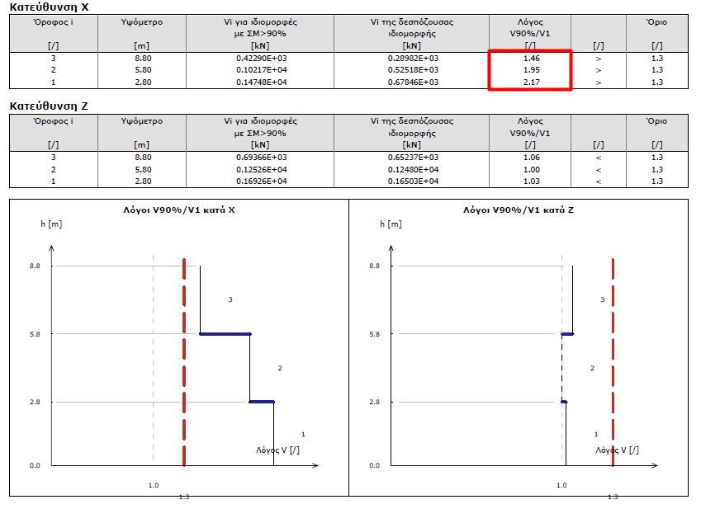
Ανάλυση Προσθήκης Δομικού Χάλυβα
Έλεγχος ανώτερων Ιδιομορφών
Ανάλυση pushover
Εκεί όπως προκύπτει ο λόγος τέμνουσας υπερβαίνει το όριο του κανονισμού 130% με αποτέλεσμα να πρέπει να εφαρμόσουμε pushover σε συνδυασμό με μια ανάλυση χρονοïστορίας.
Ανάλυση χρονοιστορίας
Σχεδιασμός για στάθμη επιτελεστικότητας Α1
Λόγοι επάρκειας των μελών του φορέα
ΕΘΝΙΚΟ ΜΕΤΣΟΒΙΟ ΠΟΛΥΤΕΧΝΕΙΟ
Σχολή Πολιτικών Μηχανικών
Εργαστήριο Μεταλλικών Κατασκευών

Slide 15
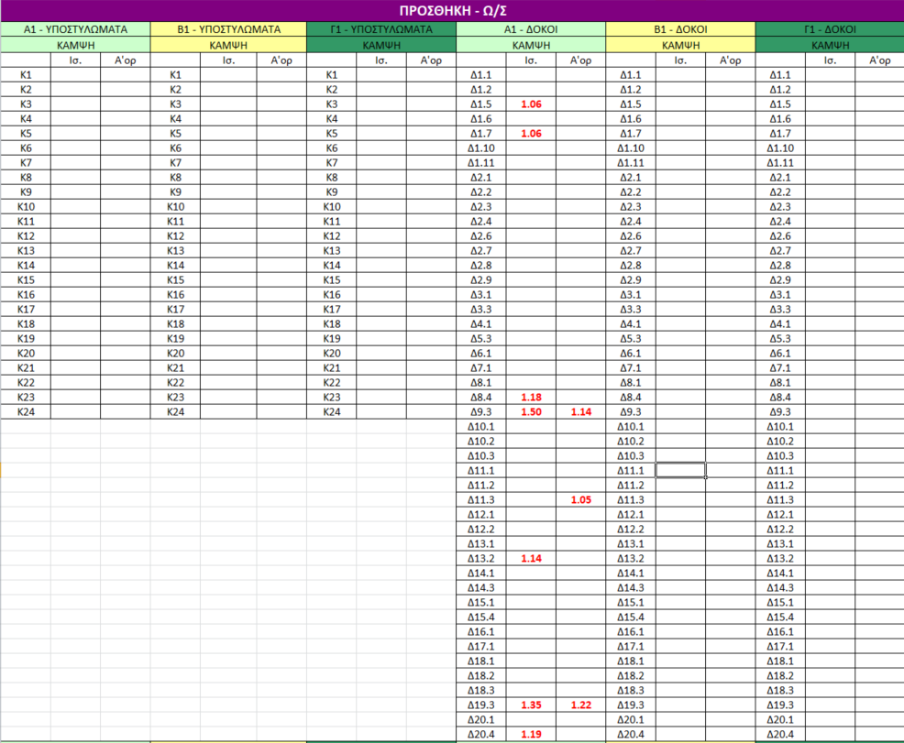
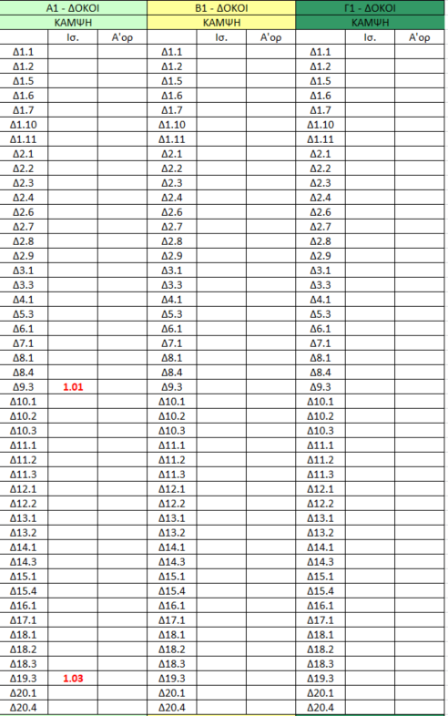
Προσθήκη –Ω/Σ
Προσθήκη –Χάλυβα
Συγκεντρωτικά Αποτελέσματα
Συγκεντρωτική παρουσίαση μελών που αστοχούν σε κάμψη σε κάθε μία περίπτωση
Αστοχίες για προσθήκη Ω\Σ
ΙΣΟΓΕΙΟ
7 σε κάμψη
1 σε διάτμηση
Α’ ΌΡΟΦΟΣ
3 σε κάμψη
1 σε διάτμηση
Αστοχίες για προσθήκη Χάλυβα
ΙΣΟΓΕΙΟ
2 σε κάμψη
1 σε διάτμηση
Α’ ΌΡΟΦΟΣ
0 σε κάμψη
2 σε διάτμηση
ΕΘΝΙΚΟ ΜΕΤΣΟΒΙΟ ΠΟΛΥΤΕΧΝΕΙΟ
Σχολή Πολιτικών Μηχανικών
Εργαστήριο Μεταλλικών Κατασκευών

Slide 16
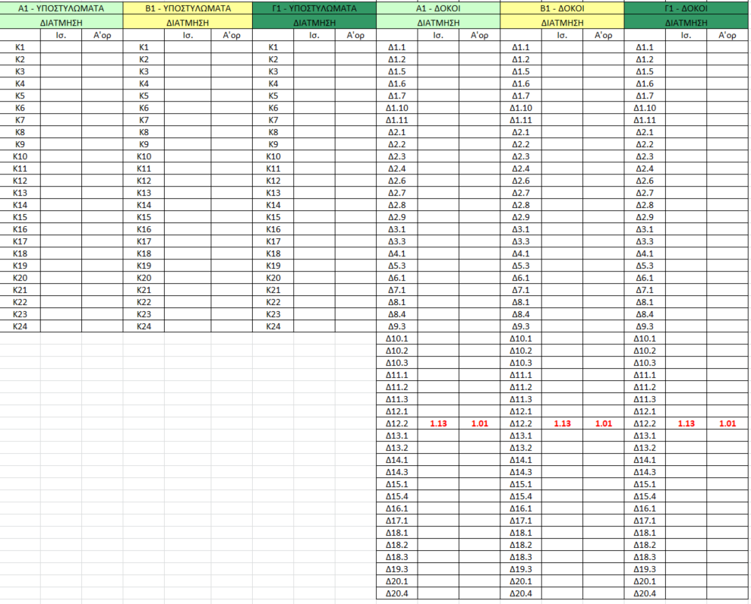
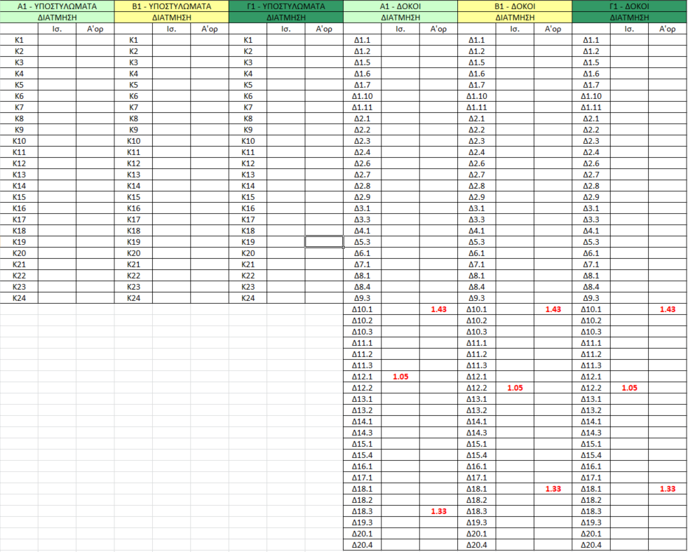
Προσθήκη –Ω/Σ
Προσθήκη –Χάλυβα
Συγκεντρωτικά Αποτελέσματα
Συγκεντρωτική παρουσίαση μελών που αστοχούν σε διάτμηση σε κάθε μία περίπτωση
ΕΘΝΙΚΟ ΜΕΤΣΟΒΙΟ ΠΟΛΥΤΕΧΝΕΙΟ
Σχολή Πολιτικών Μηχανικών
Εργαστήριο Μεταλλικών Κατασκευών

Slide 17
Συνολικά Συμπεράσματα
Σε καμία περίπτωση δεν υπάρχουν ανεπάρκειες στα υφιστάμενα υποστυλώματα
Δομικός Χάλυβας -> Ευμενέστερος για την υπάρχουσα κατασκευή (μικρότερα βάρη – ξηρά δόμηση)
Εξαίρεση οι αστοχίες σε διάτμηση δοκών α’ ορόφου, λόγω έδρασης χαλύβδινων υποστυλωμάτων
Λιγότερες αριθμητικά επεμβάσεις από το σκυρόδεμα
Μη αστοχία σε κάμψη -> Δε χρειάζεται ενίσχυση κόμβων
Συνολικά :
Περιορισμένες παρεμβάσεις σε κάθε τύπο προσθήκης
Ελάχιστες ανεπάρκειες χάρη στην πρόβλεψη της αρχικής μελέτης για προσθήκη
Επιβεβαιώνεται η καλή συμπεριφορά που παρουσιάζουν κτίρια μελετημένα με τον αντισεισμικό του 1984,
ακόμα και με βάση τους σύγχρονους φασματικούς αντισεισμικούς κανονισμούς.
ΕΘΝΙΚΟ ΜΕΤΣΟΒΙΟ ΠΟΛΥΤΕΧΝΕΙΟ
Σχολή Πολιτικών Μηχανικών
Εργαστήριο Μεταλλικών Κατασκευών

Slide 18
Σας Ευχαριστώ.
ΕΘΝΙΚΟ ΜΕΤΣΟΒΙΟ ΠΟΛΥΤΕΧΝΕΙΟ
Σχολή Πολιτικών Μηχανικών
Εργαστήριο Μεταλλικών Κατασκευών

